Slide 1

苏教版 数学 五年级 下册
1
简易方程
等式的性质
情境导入
探究新知
课堂练习
课堂小结
课后作业
WWW.PPT818.COM

Slide 2



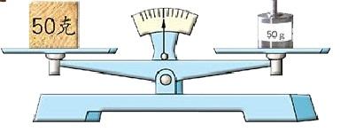
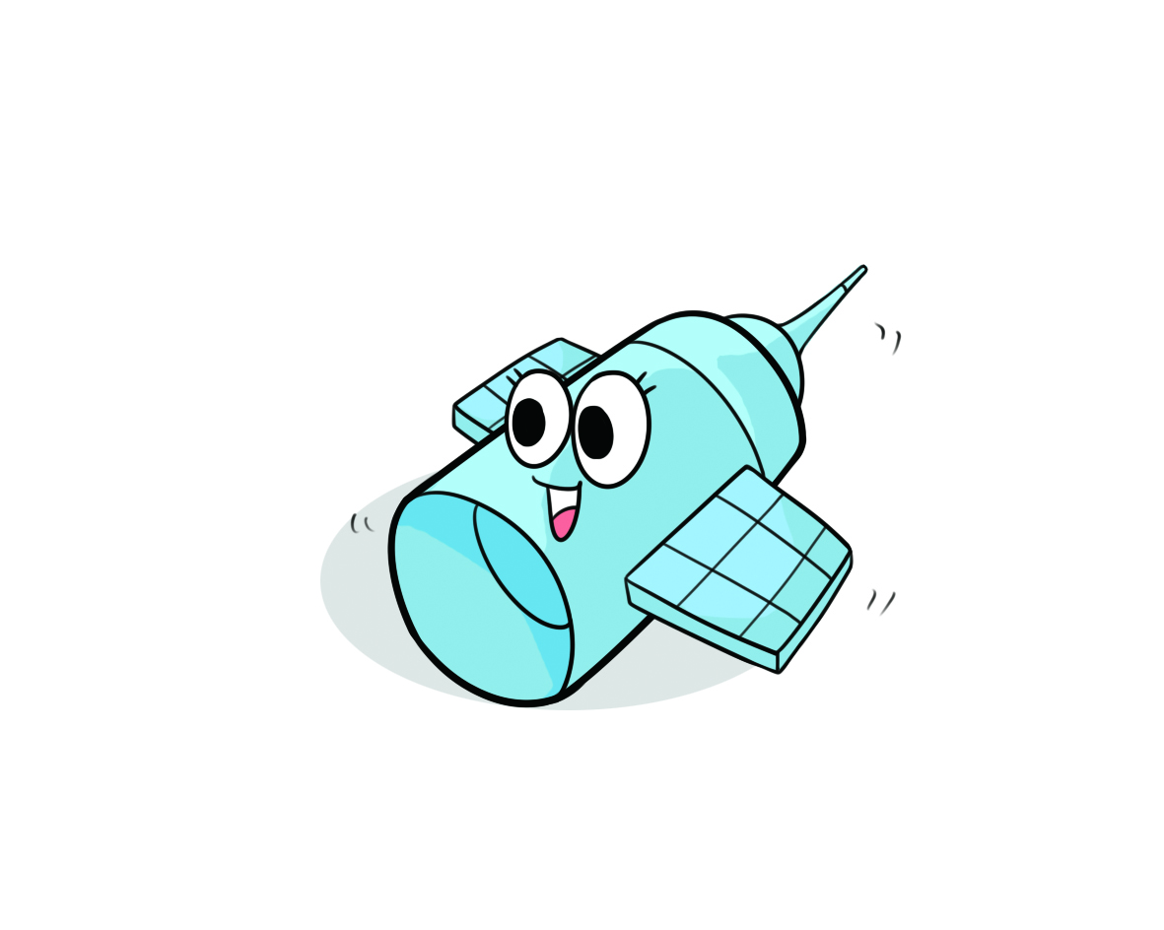

情境导入
天平两边平衡，左边放入一个50克的物体会怎么样？
怎样使天平继续保持平衡呢？
右边放入50克的砝码。
返回

Slide 3

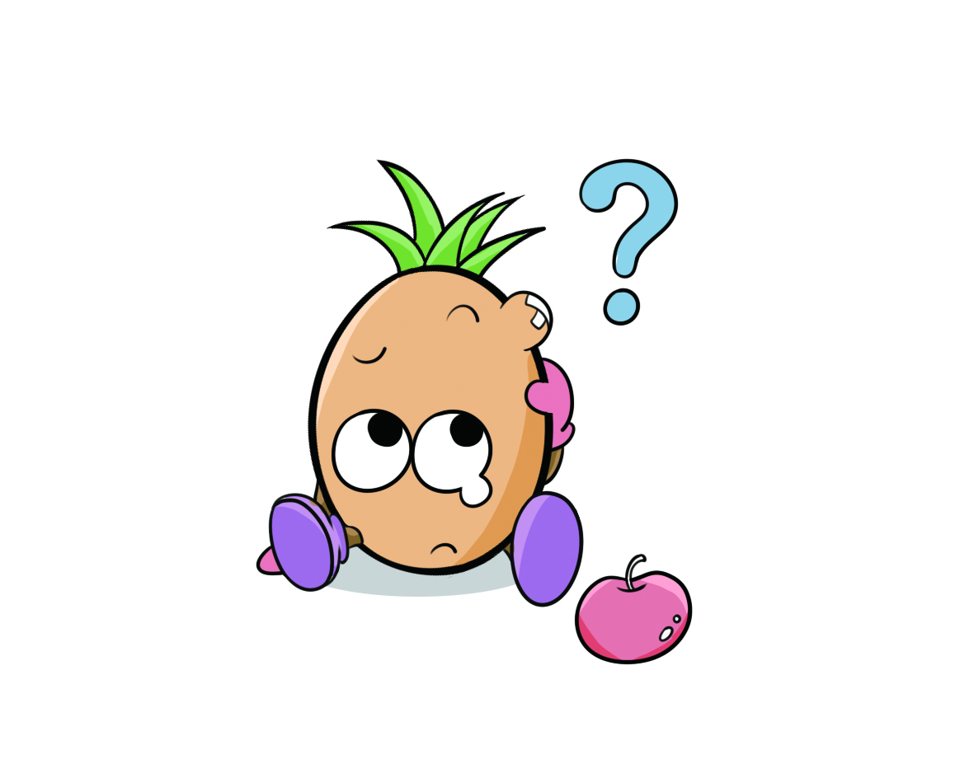

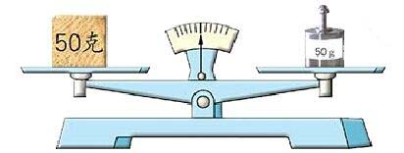
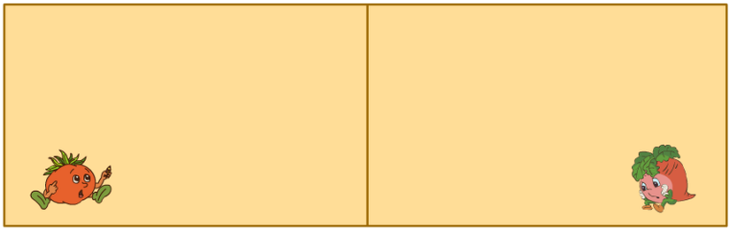
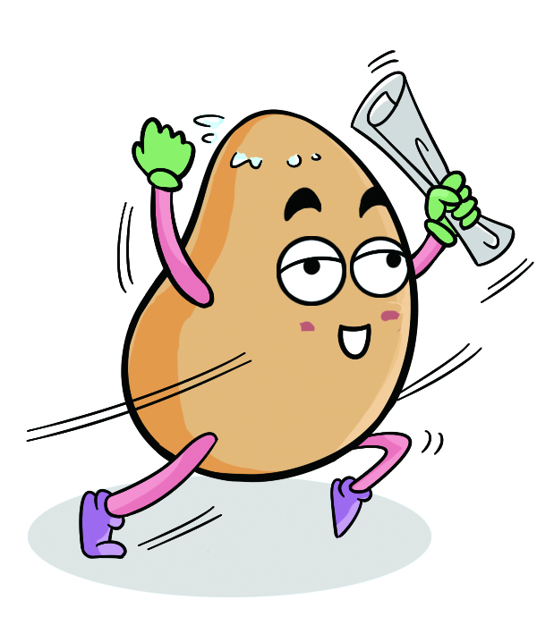
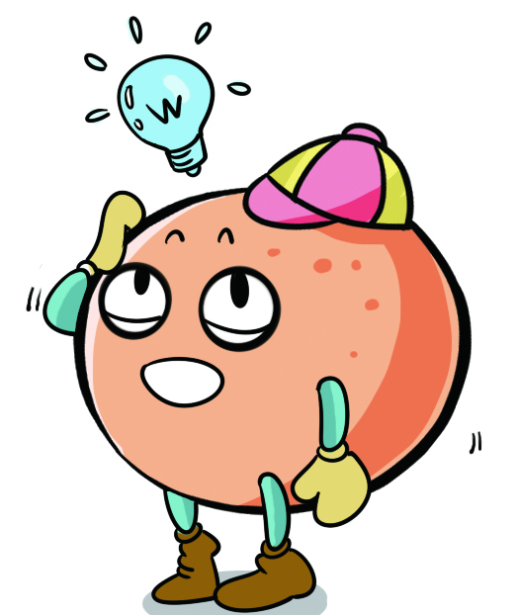



探究新知
怎样在天平两边增加砝码，使天平仍然保持平衡？
例 3
左右两边都加上10克的砝码。
左右两边都加上同样重的砝码。
50+10 50+10
50+a 50+a
=
=
返回

Slide 4
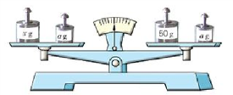
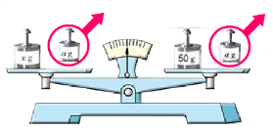


观察下图，先填一填，再说说你的发现。
x + a
50 + a
a
a
x + a －（ ）
50 + a －（ ）
联系天平保持平衡的过程想一想，等式怎样变化，结果仍然是等式？
等式两边同时加上或减去同一个数，所得结果仍然是等式。这是等式的性质。
返回

Slide 5


根据等式的性质在 里填运算符号，在 里填数。
x – 25 = 60
x + 18 = 48
x – 25 + 25 = 60
+ 25
x + 18 - 18 = 60
－ 18
根据等式的性质，等式两边同时进行了什么运算？
左边等式两边同时加上了25，右边等式两边同时减去了18。
返回

Slide 6
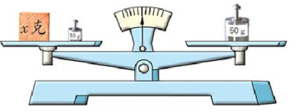
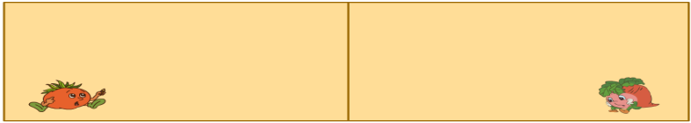

看图列方程，并求出x的值。
例 4
x + 10 = 50
（40）+10=50 ，
x=40 。
因为50-10=40 ，
所以 x=40 。
返回

Slide 7

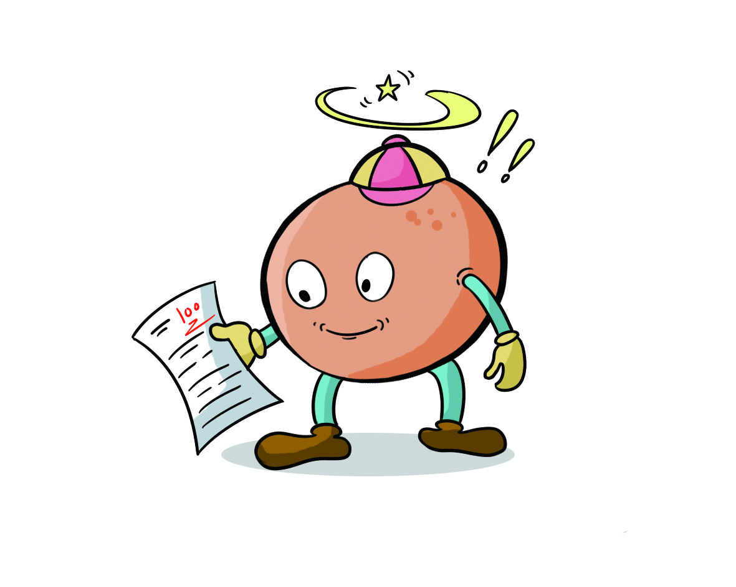
通常根据等式的性质来思考。
x + 10 = 50
方程两边都减去10，左边只剩下x。
解：x +10－10 = 50－10
x = 40
先写好“解：”，然后等式两边同时减去10，注意每一步中的“=”上下对齐。
返回

Slide 8
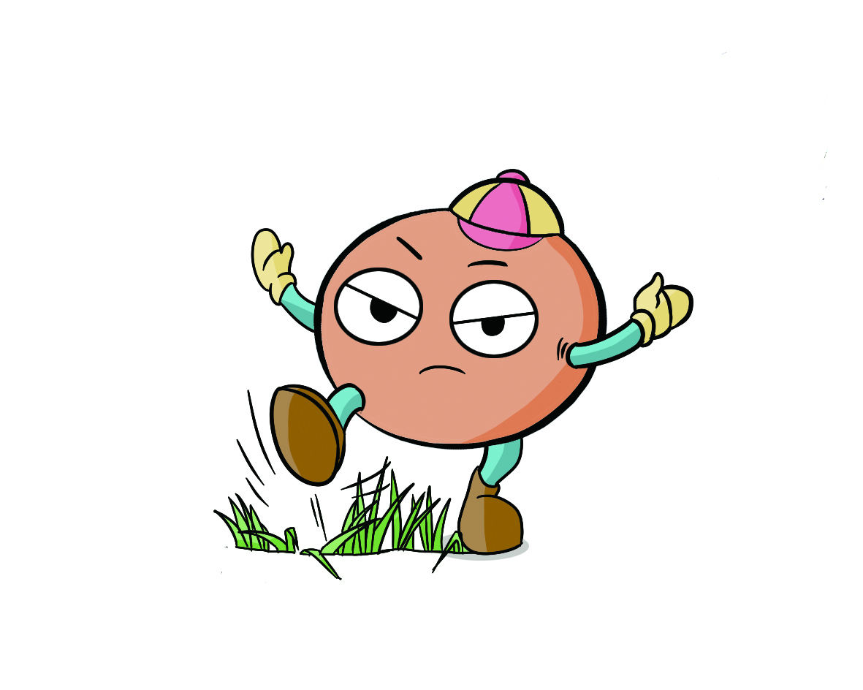
x + 10 = 50
解：x + 10 －10 = 50 －10
x = 40
x = 40是不是正确答案呢？
把x = 40代入原方程，看看左右两边是不是相等。
检验：把x = 40代入原方程，
左边 = 40+10 = 50，左边 = 右边。
所以x = 40是原方程的解。
使方程左右两边相等的未知数的值叫作方程的解，求方程的解的过程叫作解方程。
返回

Slide 9

同步练习
课堂练习
1.解方程。
x - 30 = 80
解：x -30 + 30 = 80 + 30
x = 110
根据等式的性质：方程两边都加上30，左边只剩下x。
返回

Slide 10
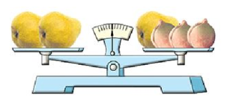
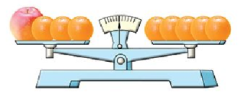
2.
天平两边同时去掉1个梨。
天平两边同时去掉3个橘子。
3
1个梨和（ ）个桃同样重。
（ ）个橘子和1个苹果同样重。
2
返回

Slide 11
同步练习
3.在括号里找出方程的解，并在下面画横线。
（1）x + 22 = 78 （x = 100，x = 56）
（2）x – 2.5 = 2.5 （x = 0，x = 5）
可以解出方程再选答案。
也可以把x 的值代入方程，看哪个是方程的解。
返回

Slide 12
同步练习
4.解方程，并检验。
76+x=105
x -46=90
解：76+x-76=105-76
解：x -46+46=90+46
x=29
x =136
检验：把x=29代入原方程，
左边=76+29=105，
左边=右边。
所以x=29是原方程的解。
检验：把x=136代入原方程，
左边=136-46=90，
左边=右边。
所以x=136是原方程的解。
返回

Slide 13
同步练习
4.解方程，并检验。
x+3.5=3.5
x-6.4=0.4
解：x+3.5-3.5=3.5-3.5
解：x -6.4+6.4=0.4+6.4
x=0
x =6.8
检验：把x=0代入原方程，
左边=0+3.5=3.5，
左边=右边。
所以x=0是原方程的解。
检验：把x=6.8代入原方程，
左边=6.8-6.4=0.4，
左边=右边。
所以x=0.4是原方程的解。
返回

Slide 14
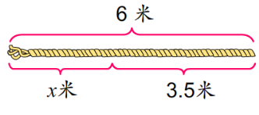
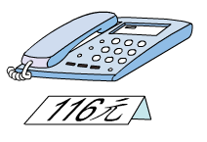
同步练习
5.根据线段图列方程。
买一部电话机，付出x元，找回84元。
x-116=84
x+3.5=6
解：x-116+116=84+116
解：x+3.5-3.5=6-3.5
x=200
x =2.5
返回

Slide 15

课堂小结
这节课你们都学会了哪些知识？
1.等式两边同时加上或减去同一个数，所得结果
仍然是等式。这是等式的性质。
2.使方程左右两边相等的未知数的值叫作方程的 解，求方程的解的过程叫作解方程。
3.运用等式的性质可以解方程。
返回

Slide 16


课后作业
补充习题：
对应练习
返回

